Slide 1
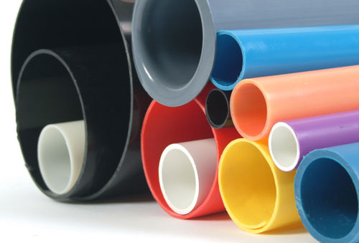
Состав и свойства пластмасс

Slide 2
Состав пластмасс
Пластмассы получают обычно из связующего вещества и наполнителя, вводя в состав исходной массы те или иные специальные добавки-пластификаторы, отвердители, стабилизаторы и красители. Связующим веществом в пластмассах служат различные полимеры – синтетические смолы и каучуки, производные целлюлозы.

Slide 3
Пластмассы
Пластмассы — это материалы, созданные на основе полимеров. Название «пластические массы» связано со способностью этих материалов размягчаться при нагревании. В таком состоянии из них можно формировать разнообразные изделия. При охлаждении пластмассы опять затвердевают и сохраняют приданную им форму.

Slide 4
Свойства пластмасс
Пластмассы- характеризуются малой плотностью (0,85—1,8 г/см³), чрезвычайно низкими электрической и тепловой проводимостями, не очень большой механической прочностью. При нагревании (часто с предварительным размягчением) они разлагаются.

Slide 5
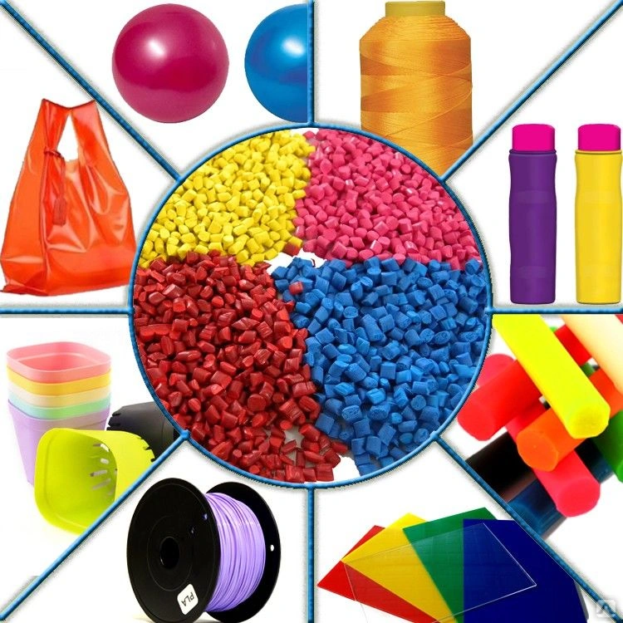
Пластмассой называют
материалы, представляющие собой синтетические или природные высокомолекулярные соединения (полимеры).

Slide 6
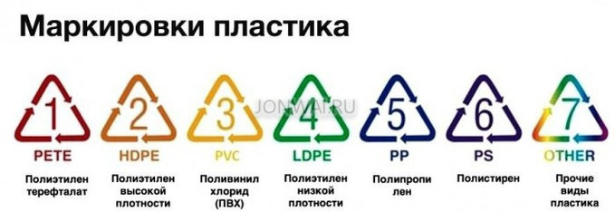
Виды пластмасс
-полиэтилентерефталат
-полиэтилен высокой плотности, полиэтилен низкого давления.
-поливинилхлорид.
-полиэтилен низкой плотности, полиэтилен высокого давления. - полипропилен.
-полистирол.

Slide 9
Плюсы пластмассы
Пластмассы: -не дорогой материал -не будет коррозии -легкий вес -доступность -устойчивы к действию кислот и щелочей

Slide 10
Применение пластмасс
приборостроение;
электротехника;
автомобилестроение и авиация;
потребительские товары;
сельскохозяйственная и пищевая промышленности;
химическая и медицинская отрасли.

Slide 11
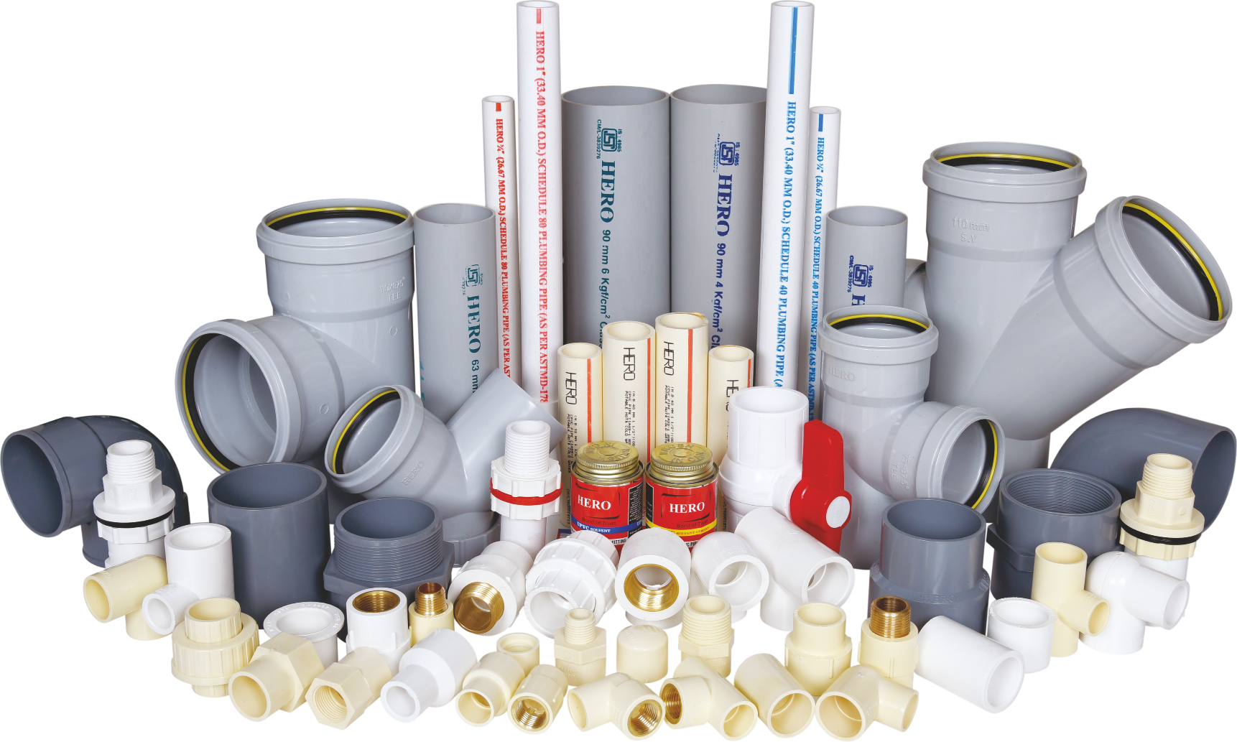
Применение пластмасс в
строительстве:
1) конструкционные материалы
2) конструктивно-отделочные материалы
3) отделочные материалы
4) кровельные материалы
5) теплоизоляционные материалы
6) покрытие полов
7) погонажные изделия
8) сантехнические изделия
9) пленки
10) остекление

Slide 12
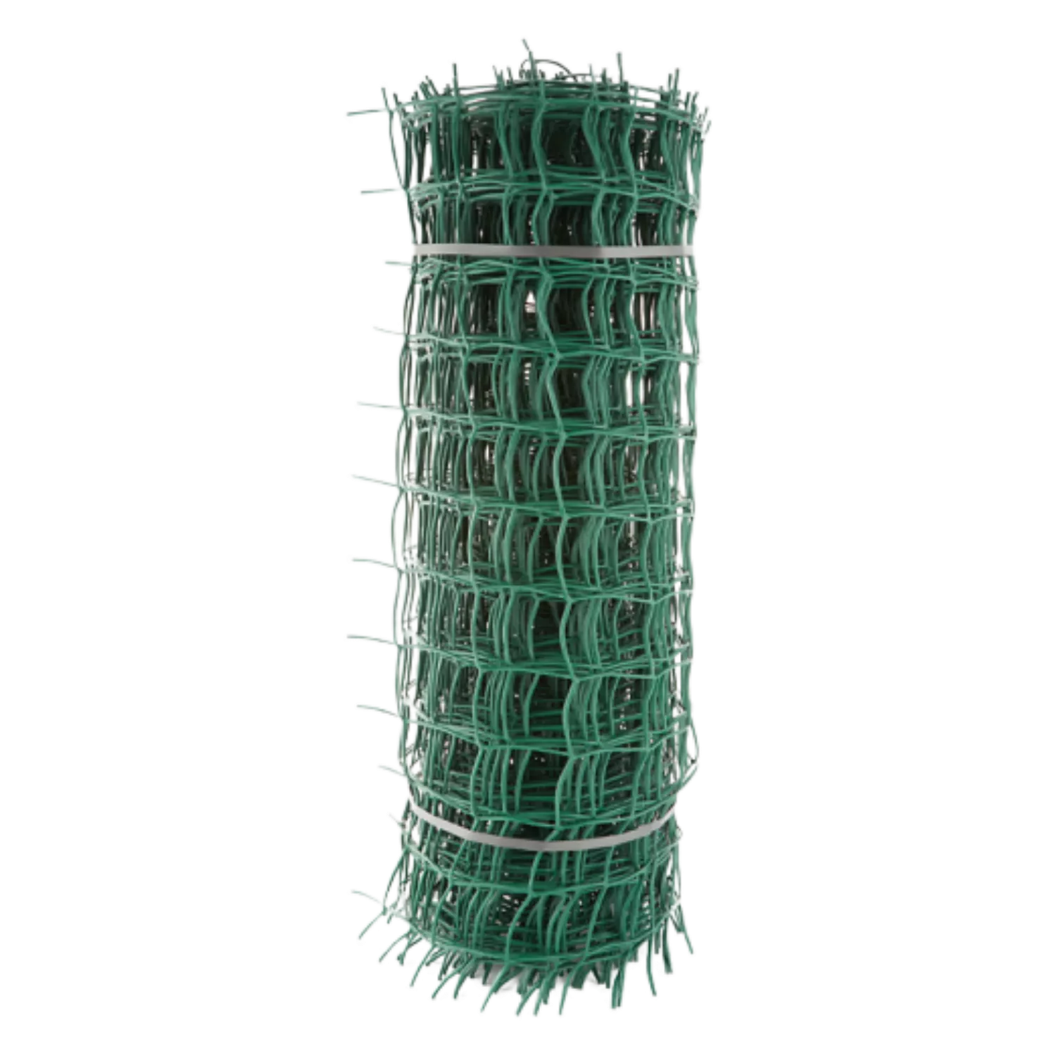
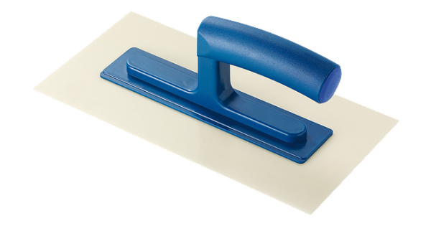
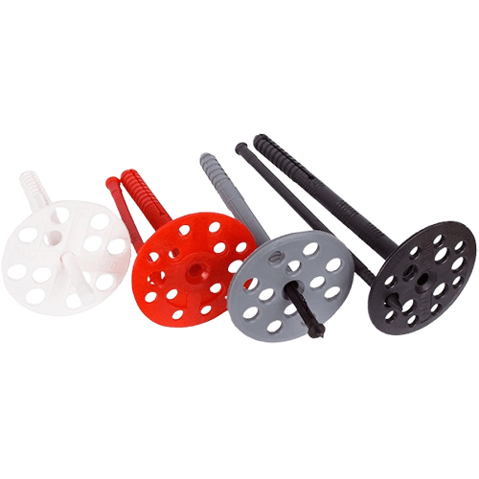
Номенклатура строительных
материалов из пластмасс:
1) Конструкционные: пластобетон. Наиболее прочными являются пластмассы с волокнистым наполнителем в виде стекла (стеклопластик).
2) Конструктивно-отделочные: ДВП, ДСП.
3) Отделочные: гетинакс – наполнитель, бумага или бумажно-слоистый пластик, линкруст, полистирол и моющиеся обои.

Slide 13
Номенклатура строительных
материалов из пластмасс:
4) Кровельные: стеклопластики, обработанные полиэфирными смолами на основе стекловолокна или стеклоткани.
5) Остекление: органическое стекло (плексиглаз).
6) Покрытие полов: ДВП, линолеум на базе поливенилхлорида – безосновный и основный, плитка ПХВ, релин.
7) Теплоизоляционные: пенопласты, поропласты и сотопласты.

Slide 14
Номенклатура строительных
материалов из пластмасс:
8) Сантехнические изделия: трубы для водопровода.
9) Погонажные изделия: на основе поливинилхлоридной смолы с наполнителями (поручни, карнизы, плинтуса, оконные переплеты, трубы).
10) Пленки: из полиэтилена и поливинхлорида.

